Slide 1
Unidad 1
Ministerio de la Mujer
Lección 3
Definición de la Mujer
Instituto de Líderes Cristianos
El Ministerio de la Mujer
Gabriela Tijerina-Pike, Ph.D.

Slide 2
¿Quién define a la mujer?
La sociedad
El diccionario
La biología
Dios
Instituto de Líderes Cristianos
El Ministerio de la Mujer
Gabriela Tijerina-Pike, Ph.D.

Slide 3
¿Quién define a la mujer?
La sociedad
¿Cómo lo hacemos?
¿De dónde partimos?
¿Quién tiene la razón?
¿Necesidades?
Instituto de Líderes Cristianos
El Ministerio de la Mujer
Gabriela Tijerina-Pike, Ph.D.

Slide 4
¿Quién define a la mujer?
b) El diccionario
Real Academia de la Lengua Española
Del lat. mulier, -ēris.
1. s. Persona del sexo femenino.
2. s. Mujer que ha llegado a la edad adulta.
3. s. Mujer que tiene las cualidades
consideradas femeninas por excelencia. ¡Esa sí que es una mujer!
ej. adj. Muy mujer.
4. s. Esposa o pareja femenina habitual, con relación al otro miembro de la pareja.
Instituto de Líderes Cristianos
El Ministerio de la Mujer
Gabriela Tijerina-Pike, Ph.D.

Slide 5
¿Quién define a la mujer?
c) La biología
Morfología
Anatomía
Fisiología
Instituto de Líderes Cristianos
El Ministerio de la Mujer
Gabriela Tijerina-Pike, Ph.D.

Slide 6
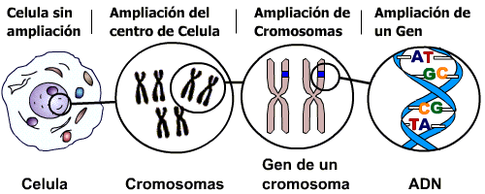
La biología
C-C-G-A
Instituto de Líderes Cristianos
El Ministerio de la Mujer
Gabriela Tijerina-Pike, Ph.D.

Slide 7
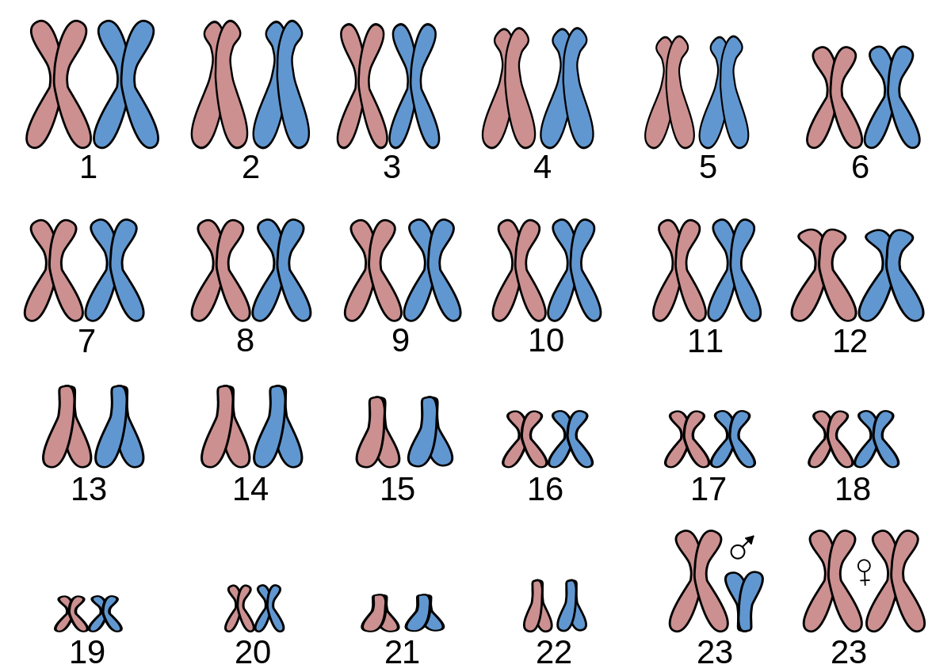
Célula, cromosoma, gen y ADN
Ácido desoxirribonucleico
C-C-G-A
Instituto de Líderes Cristianos
El Ministerio de la Mujer
Gabriela Tijerina-Pike, Ph.D.

Slide 8
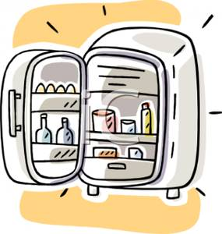
Célula, cromosoma, gen y ADN
Ácido desoxirribonucleico
C-C-G-A
Instituto de Líderes Cristianos
El Ministerio de la Mujer
Gabriela Tijerina-Pike, Ph.D.

Slide 9
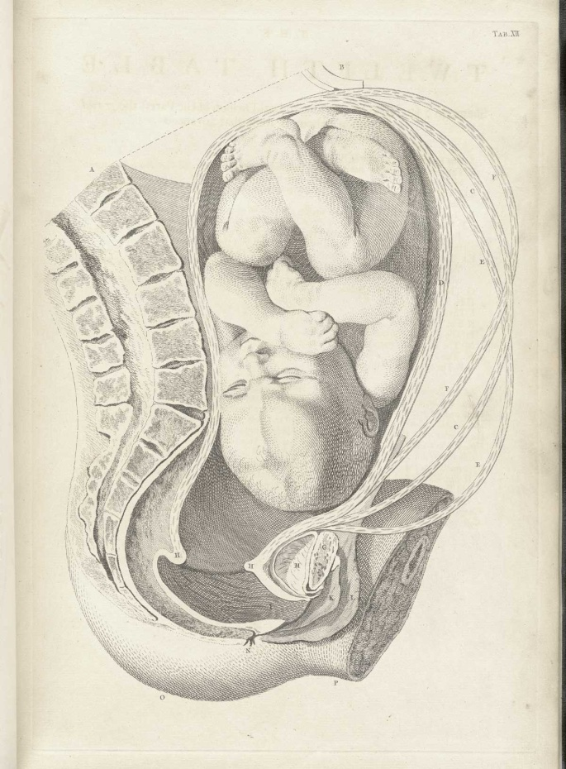
C-C-G-A
La biología
Anatomía
Fisiología
Raza
Físico
Inteligencia
Habilidades
Personalidad
Instituto de Líderes Cristianos
El Ministerio de la Mujer
Gabriela Tijerina-Pike, Ph.D.

Slide 10
¿Quién define a la mujer?
La sociedad
El diccionario
La biología
d) Dios
Instituto de Líderes Cristianos
El Ministerio de la Mujer
Gabriela Tijerina-Pike, Ph.D.

Slide 11
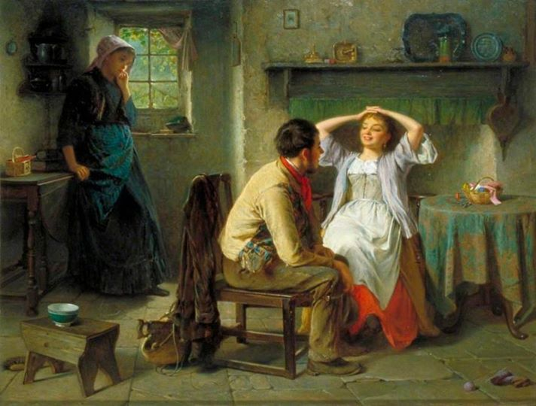
Unidad 1, Lección 3. TAREA #3
Observar* a hombres y a mujeres
Redactar una definición del hombre y de la mujer en un párrafo de no menos de 90 palabras y no más de 120 palabras.
* Conocimiento o Suposición

